Slide 1
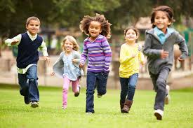
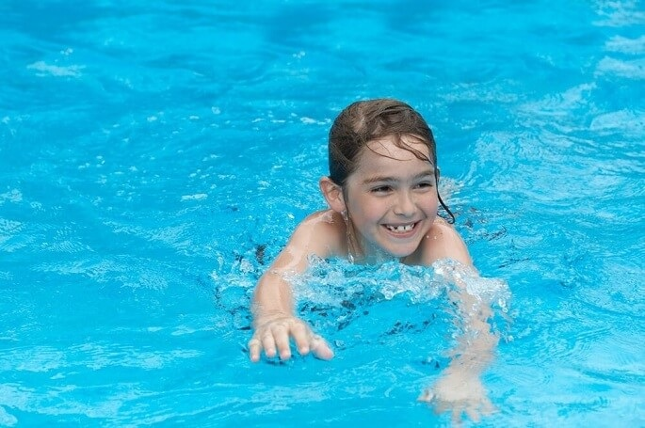
Activities

Slide 2
shooyl
(walking)

Slide 3
s’mie lhiam shooyl
(I like walking)

Slide 4
cha mie lhiam shooyl
(I don’t like walking)

Slide 5
roie
(running)

Slide 6
s’mie lhiam roie
(I like running)

Slide 7
cha mie lhiam roie
(I don’t like running)

Slide 8
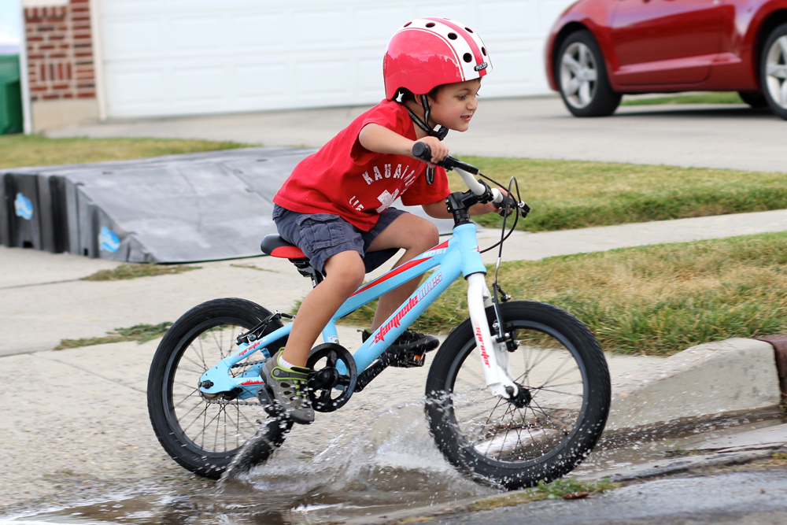
markiaght er roar
(riding a bike)

Slide 9
s’mie lhiam
markiaght er roar

Slide 10
cha mie lhiam
markiaght er roar

Slide 11
snaue
(swimming)

Slide 12
s’mie lhiam snaue

Slide 13
cha mie lhiam snaue

Slide 14
cloie
(playing)

Slide 15
s’mie lhiam cloie

Slide 16
cha mie lhiam cloie

Slide 17
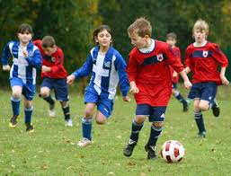
cloie bluckan coshey
(playing football)

Slide 18
s’mie lhiam
cloie bluckan coshey

Slide 19
cha mie lhiam
cloie bluckan coshey

Slide 20
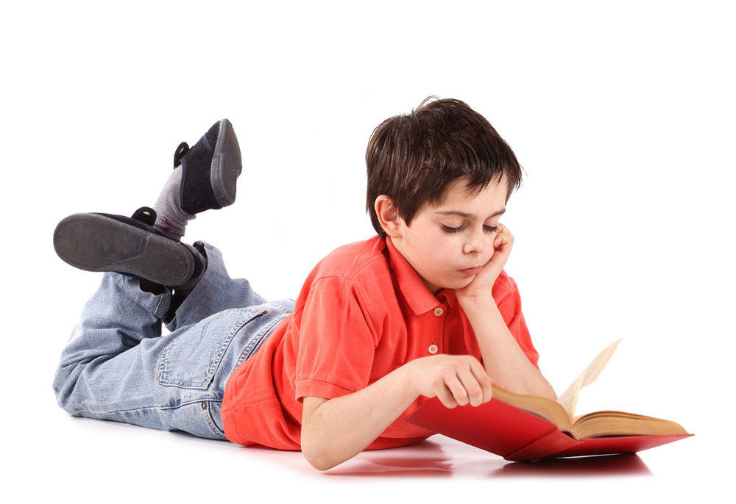
Lhaih lioar
(reading a book)

Slide 21
s’mie lhiam lhaih lioar

Slide 22
cha mie lhiam lhaih lioar

Slide 23
jeeaghyn er y çhellveeish
(watching television)

Slide 24
s’mie lhiam
jeeaghyn er y çhellveeish

Slide 25
cha mie lhiam
jeeaghyn er y çhellveeish

Slide 26
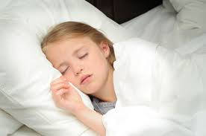
cadley
(sleeping)

Slide 27
s’mie lhiam cadley

Slide 28
cha mie lhiam cadley

Slide 29
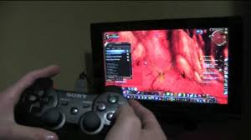
cloie er PS3
(playing on a PS3)

Slide 30
s’mie lhiam
cloie er PS3

Slide 31
cha mie lhiam
cloie er PS3

Slide 32
gee berreen
(eating cake)

Slide 33
s’mie lhiam
gee berreen

Slide 34
cha mie lhiam
gee berreen

Slide 35
S’mie lhiam …..
shooyl
roie
snaue
jeeaghyn er
y çhellveeish
cloie bluckan coshey
lhiah lioar
Cloie er PS3
cloie
markiaght er roar
cadley
gee berreen

Slide 36
yn jerrey
(the end)

